Slide 1
Circulaire economie
De wereld en ik
Biobased economie

Slide 2
Periode overzicht
Week | Onderwerp | Datum
1 | Een kleine geschiedenis | 15-11
2 | Eco-effectief en eco-efficiënt | 22-11
3 | Biologische cyclus | 29-11
4 | Technologisch cyclus | 6-12
5 | Cradle to Cradle | 13-12
6 | Biobased economie | 10-01
8 | ‘Groene’ economieën | 17-01

Slide 3
Vorige week: Wanneer is iets cradle to cradle?
Gezonde materialen
Hergebruik van materialen
Hernieuwbare energie
Waterbeheer
Sociale rechtvaardigheid en bedrijfsethiek

Slide 4
Vandaag
Je kan uitleggen wat een biobased economie is.
Je kan uitleggen hoe de waardenpiramide werkt.

Slide 6
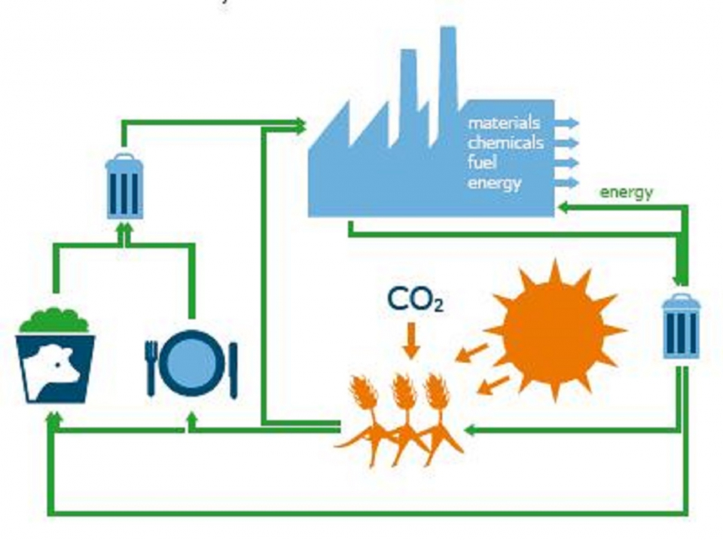
Biobased economie
Biobased bestaat uit zeven thema's, waarin de waardepiramide een belangrijke rol speelt De zeven thema's zijn:
Landbouw
Voedselverwerkende industrie
Bio-energie
Biomassacomponenten
Biobased applicaties
Hergebruik
Biobased business
Deze zijn allemaal met elkaar verbonden.
Notes:
Biobased Economy (BBE) gaat over de overgang van een economie die draait op fossiele grondstoffen naar een economie die draait op biomassa als grondstof: van ‘fossil based’ naar ‘bio based’. In een biobased economy gaat het dus over het gebruik van biomassa voor niet-voedsel toepassingen. Deze toepassingen zijn bijvoorbeeld inhoudsstoffen, chemicaliën, materialen, transportbrandstoffen, en elektriciteit en warmte.

Slide 7
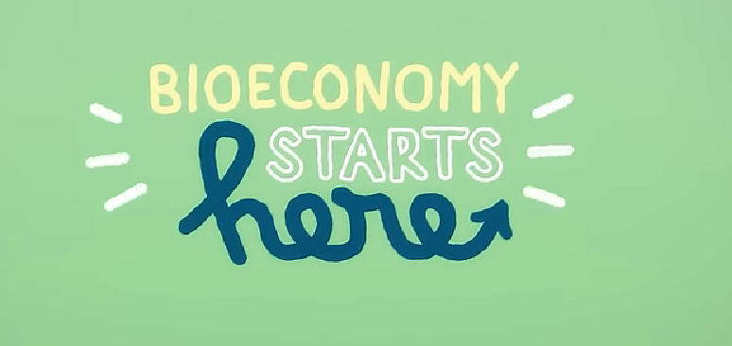

Slide 8
Biologische en technologische cyclus

Slide 9
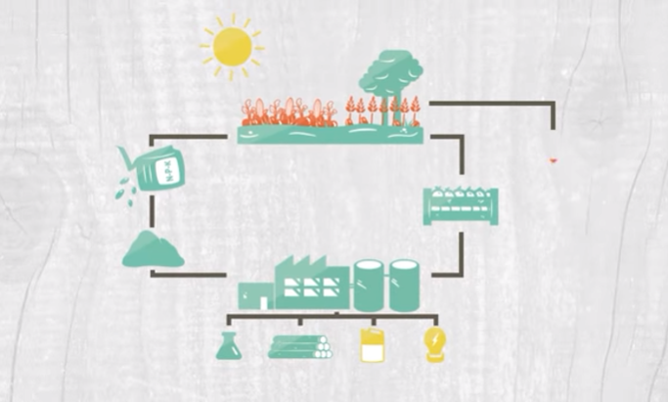
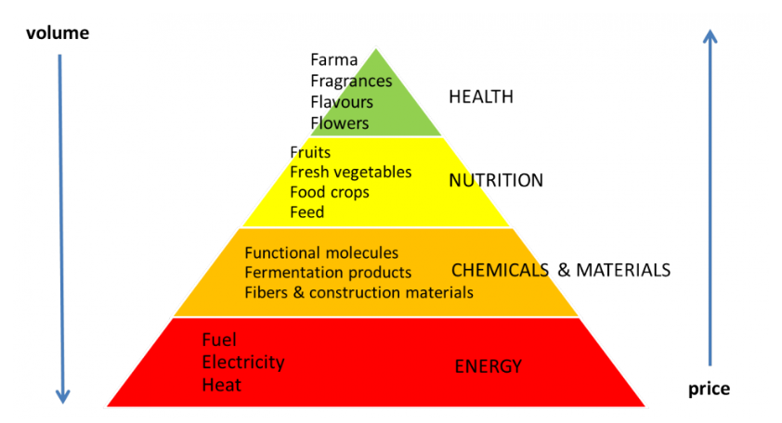
Biobased economie

Slide 10
Waardepiramide in Biobased economie

Slide 11
Groepsopdracht
Doe met je groepje (per tafel) een klein onderzoekje:
Welk biogrondstof is volgens jullie super interessant voor de biobased economie en waarom?
Geef aan wat er gemaakt kan worden van deze grondstof
Leg uit welke plaats in de waardepyramide deze producten verdienen
Maak een bondige PP-presentatie die je voor de klas mag geven

Slide 12
Vandaag
Je kan uitleggen wat een biobased economie is.
Je kan uitleggen hoe de waardenpiramide werkt.

